Slide 1
重温百年党章，担起群众职责，
汇聚万众一心砥砺奋进的磅礴伟力
“不忘初心，牢记使命”专题党课
延时符（正式讲课时请删除）

Slide 2
“不忘初心，牢记使命”专题党课
2018年10月18日，中国共产党第十九次全国代表大会在北京人民大会堂隆重开幕。习近平总书记代表第十八届中央委员会向大会作报告。
党的十九大根据新形势新任务对党章进行适当修改，为这面高扬的旗帜增添新的思想光芒。新修的党章，共修正107处，其中总纲修改58处，条文修改49处。其中，增写一条规定党支部地位和作用的内容，表述为：党支部是党的基础组织，担负直接教育党员、管理党员、监督党员和组织群众、宣传群众、凝聚群众、服务群众的职责。增写这一条，对于重新定位党支部的政治功能、充分发挥一线战斗堡垒作用具有重大历史意义和现实指导意义。
延时符（正式讲课时请删除）

Slide 3
“不忘初心，牢记使命”专题党课
01
组织群众是党开展一切工作的政治前提
02
宣传群众是党开展一切工作的核心内容
03
凝聚群众是党开展一切工作的力量支撑
04
服务群众是党开展一切工作的根本指向
延时符（正式讲课时请删除）

Slide 4
组织群众是党开展一切工作的政治前提
延时符（正式讲课时请删除）

Slide 5
从理论溯源上看
人民是有组织的群众。有了人民，才有人民的公权力；有了公权力，才能按照“契约”赋予给政党，政党才能为人民管权用权。
社会学认为
“人民群众是社会历史的创造者”，群众要被组织起来，参与到社会革命中去，只有通过这种方式，才能获得社会经济权利。
马克思主义群众史观认为
延时符（正式讲课时请删除）

Slide 6
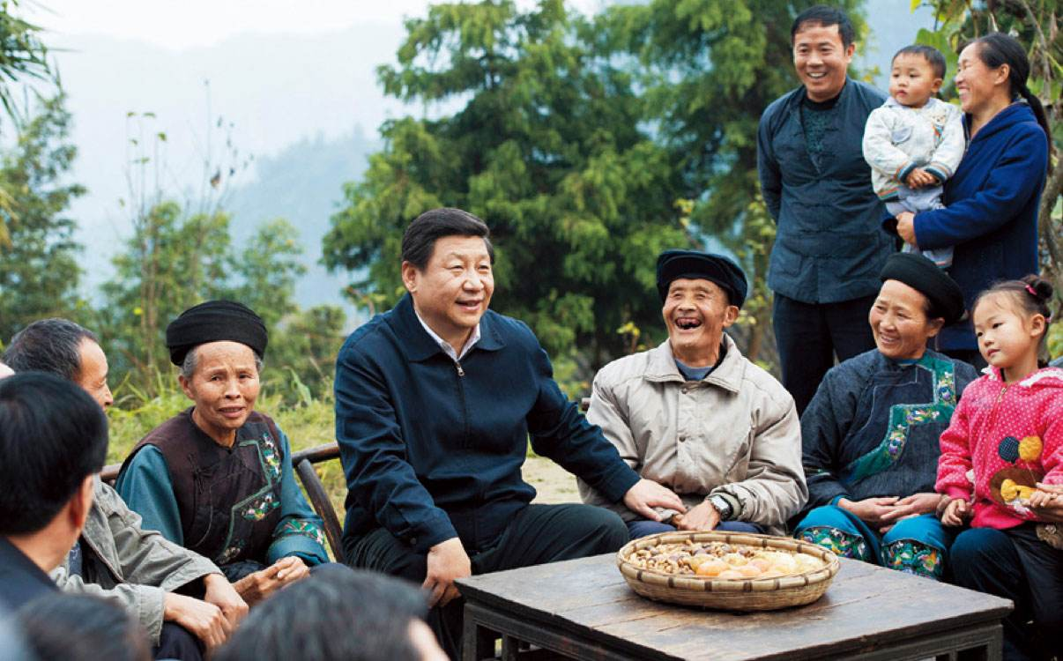
从历史演进上看
得民心者得天下
纵观历史就会发现，仕途起伏、朝代更替、国政兴潜，其决定性因素都在于是否赢得民心。一个政党、一个政权，其前途命运就取决于民心向背。
延时符（正式讲课时请删除）

Slide 7
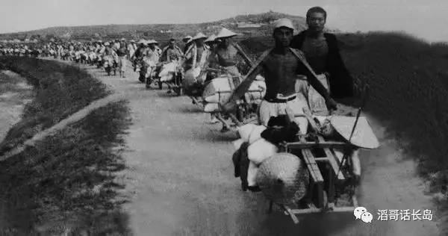
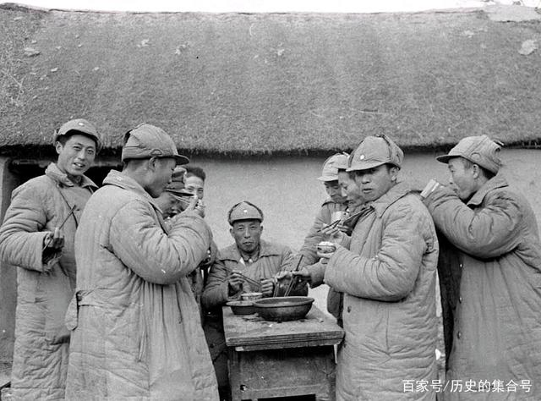
从正反对比上看
共产党
VS
国民党
当年的共产党与国民党的根本区别是什么？就是国民党要扮演“上帝”，给人民送“和平”送祈祷，而共产党则要人民自己当“救世主”，自己去闹革命、倒军阀、均地权；国民党在平民百姓中没有根，而共产党广泛植根于劳苦大众，始终与无产者打成一片；国民党完成了“上层建筑”的改组，而共产党完成了“下层阶级”的改造，恰恰是对下层群众的组织领导，才最终赢得了革命胜利。
延时符（正式讲课时请删除）

Slide 8
组织群众是党开展一切工作的政治前提
我感到，强化组织群众意识
必须首先从端正站位、扭转观念做起，从骨子里、打内心上信仰群众、信赖群众、信任群众。现在看，身边一些不愿意接触群众、嫌弃群众的领导干部，大都是觉得自己很了不起、很有能耐，既有学历、有能力、有权力，又高高在上、代表精英，大都把群众看得很低很俗很烦，以致于出现“你是代表党说话，还是代表群众说话”的荒诞言辞。俗不知，我们本身就是一群众、一子弟，一言一行、一事一物都是群众培养、群众供给。毛主席早就告诫我们，应当相信群众，如果怀疑这条原理，“那就什么事情也做不成了”。因此，越是身居高位、身处要职、身负实权、身担重任，越应该经常走土路到底层接地气，带着感情经常走、带着问题及时走，越应该增“和气”聚“人气”。否则时间长了，必然脱离实际、脱离生活、脱离大众，决策找不到方向、说话找不着边际、干事找不对套路，最终导致群众骂娘、自己遭殃。
延时符（正式讲课时请删除）

Slide 9
宣传群众是党开展一切工作的核心内容
延时符（正式讲课时请删除）

Slide 10
宣传群众是党开展一切工作的核心内容
马克思主义认为：
群众不会自觉形成无产阶级意识，只有运用教育这一“武器”把意识从外面灌输进去，才可能把自发的群众改造成自觉自为的解放者。毛主席曾说过，“思想一经掌握群众，也会变成物质力量。”“理论只要说服人，就能掌握群众；而理论只要彻底，就能说服人。所谓彻底，就是抓住事物的根本。”当前在宣传群众工作上，应着重防止和克服“愚、勒、躲、欺、瞒”等现象。
延时符（正式讲课时请删除）

Slide 11
宣传群众是党开展一切工作的核心内容
一要防“愚味”群众
二要防“绑架”群众
五要
三要防“回避”群众
四要防“欺骗”群众
五要防“忽悠”群众
延时符（正式讲课时请删除）

Slide 12
宣传群众是党开展一切工作的核心内容
防“愚味”群众
防“绑架”群众
有的地方或政府部门还拿封建社会“罢黜百家，独尊儒术”“神明控制、洗脑麻痹”那一套来对付群众、压唆群众，特别是在信息网络时代……一味地封堵、围剿、退守或诱导、蒙蔽、懵圈，很容易使群众陷入上被政府糊弄、被“大V”戏弄“两头被味”的尴尬境地。
网络时代，群众的认识和喜好，往往带有方向性、潮流性、时代性，框住了群众思想、捆住了群众意愿，犹如逆时代之流，势必被历史所淘汰。
延时符（正式讲课时请删除）

Slide 13
宣传群众是党开展一切工作的核心内容
防“回避”群众
防“绑架”群众
还清晰地记得2007年的厦门“散步”事件，自此，群众对PX项目始终高度关注。随后，宁波、大连、昆明、茂名等地“PX事件”相继发生，强有力地认证了，在不充分、不对称的网络信息格局中，逃避不行，只有沟通；沉默不行，必须回应；失语不行、必须正声。
这一点上，我们坚决不能学隔壁日本，篡改历史、篡改教科书、篡改国民性。这实质上给日本国民带来了去文化、去文明、去理性的历史性损伤，早晚会成为历史的罪人、民族的罪人。我们应坚信“高手在民间”“群众的眼睛是雪亮的”，骗人的东西永远都真不了。
延时符（正式讲课时请删除）

Slide 14
宣传群众是党开展一切工作的核心内容
防“忽悠”群众
要坚决杜绝对在群众面前“太油性”的做法，世俗老到、工于心计，浮在面上、回避民意；喜欢“打太极”“做推手”，环顾左右而言他，忽悠别人去堵“枪眼”，自己却明哲保身躲“清静”。必须要看到，群众可爱但决不可欺、可信但决不可废、可教但决不可虐，否则，小问题可能变成大事件，小变异可能导致大冲突。
延时符（正式讲课时请删除）

Slide 15
凝聚群众是党开展一切工作的力量支撑
延时符（正式讲课时请删除）

Slide 16
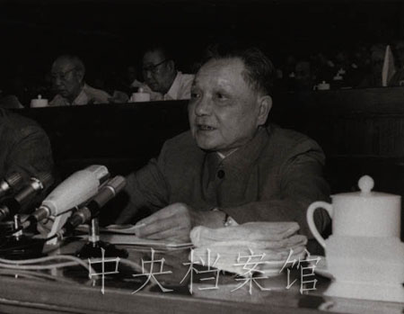
凝聚群众是党开展一切工作的力量支撑
小平同志曾讲：“不要以为我们共产党是金字招牌，如果离散群众，党的威信是靠不住的。脱离了群众，任何英雄也办不成事。共产党员要与群众同甘共苦，这是我们的老章程。”
延时符（正式讲课时请删除）

Slide 17
凝聚群众是党开展一切工作的力量支撑
人民群众中蕴含的智慧力量就是强国兴国、实现伟大复兴的“活水源头”。对党政机关尤其是领导干部来说，发挥群众作用是谋划推动工作最基本的领导方式和实践路径，作决策、办事情必须汇集群众智慧，脱离了这一点，各项工作就会成为无源之水、无本之木。
党的十九大报告指出
延时符（正式讲课时请删除）

Slide 18
凝聚群众是党开展一切工作的力量支撑
一是突破地域空间障碍
随着市场经济体制的确立，特别是房产制度改革的深入，资本成为城市地域空间布局的重要推手。越来越多的社会成员从“单位大院”迁移到“社区小院”，人口流动与融合频繁，传统的人际组织纽带被新的地缘关系纽带替代，各类群体的归属感、认同感、联合感有待进一步确认和增强。
延时符（正式讲课时请删除）

Slide 19
凝聚群众是党开展一切工作的力量支撑
二是突破政治空间障碍
随着互联网技术的迅猛发展，网络论政、网络监督、网络宣传、网络评判、网络动等新型政治参与方式层出不穷，并开辟了扁平化、交互性、实时化的网络政治空间这一新型政治参与载体。
延时符（正式讲课时请删除）

Slide 20
凝聚群众是党开展一切工作的力量支撑
三是突破文化空间障碍
随着全球化步伐的加快，西方的政治、经济、文化、生活的侵蚀、影响和渗透，“大片、薯片、芯片”的冲击、蔓延、毒害，一定程度上导致群众对中国特色传统文化特别是政治文化的情感认同趋于弱化、边缘化。“文化的认同才是最本质的认同”。
延时符（正式讲课时请删除）

Slide 21
服务群众是党开展一切工作的根本指向
延时符（正式讲课时请删除）

Slide 22
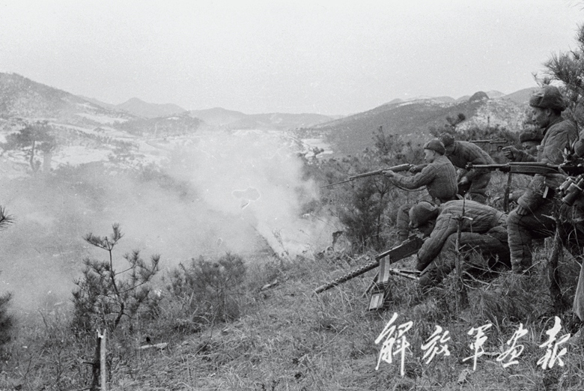
服务群众是党开展一切工作的根本指向
在革命战争年代，我党就奠定了为人民服务的宗旨形象。“甘为民仆耻为官”，从毛主席在苏区时亲自为村民打井，再到解放区干部向民众拜年，再到普遍与群众“五同”，靠的就是为民服务的好作风，赢得了民心、赢得了胜利。
延时符（正式讲课时请删除）

Slide 23
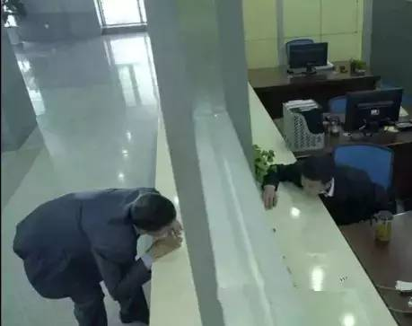
服务群众是党开展一切工作的根本指向
电视剧《人民的名义》有这样一组镜头：信访办接访的窗口又矮又小，来访群众只能猫着腰，面对里面的工作人员。窗口设计的目的，就是防止群众“拖延时间”“胡搅蛮缠”。这恰恰暴露了一些地方的“衙门作风”和“衙门习气”。
延时符（正式讲课时请删除）

Slide 24
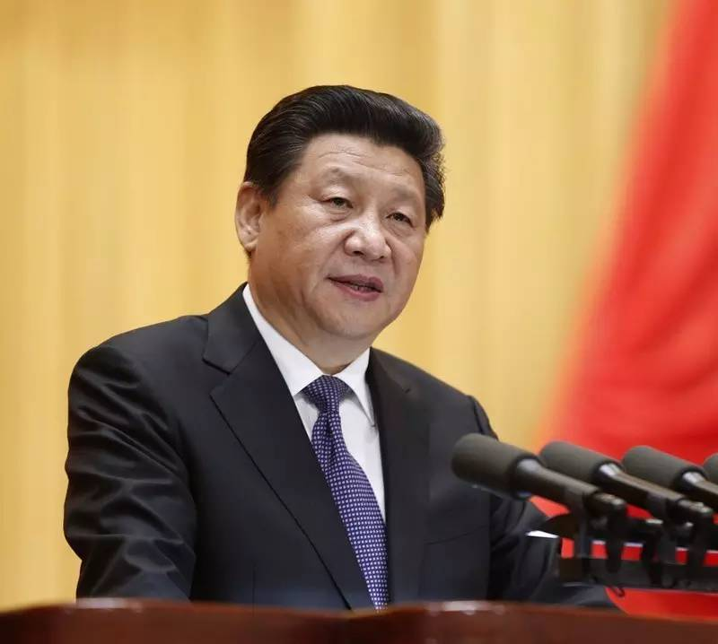
服务群众是党开展一切工作的根本指向
习主席强调，“对于我们共产党人来说，老百姓是我们的衣食父母。要像爱自己的父母那样爱老百姓，为老百姓谋利益，带老百姓奔好日子。”我感到，服务群众关键在用心、用情，“一门心思”比“一个窗口”更重要，如果每个窗口的工作人员坚定除烦苛之弊、施公平之策、开方便之门，就自然能打通服务群众的“最后一公里”。
延时符（正式讲课时请删除）

Slide 25
服务群众是党开展一切工作的根本指向
当前，最紧要的服务群众，就是要抓住民生问题
1
一是坚持问题导向
2
二是坚持落地实施
3
三是坚持回应关切
延时符（正式讲课时请删除）

Slide 26
服务群众是党开展一切工作的根本指向
坚持问题导向
“治政之要在于安民，安民之道在于察其疾苦。”厘清哪些是群众的真正利益和根本利益，确认维护的利益与人民的期待是否一致，着力解决人民最关心最直接最现实的利益问题。
延时符（正式讲课时请删除）

Slide 27
服务群众是党开展一切工作的根本指向
坚持落地实施
以保障基本民生为前提，切实补短板、兜底线、出实招，为老百姓织密民生福祉的保障网，真正实现幼有所育、学有所教、劳有所得、病有所医、老有所养、住有所居、弱有所扶。
延时符（正式讲课时请删除）

Slide 28
服务群众是党开展一切工作的根本指向
物质是必须的，精神也是必要的。群众的关切不解决，同样会影响党政形象、干群关系。特别是对群众反映强烈的大案要案、发生在群众身边的腐败问题、重点领域危害民生民利的贪污贿赂现象等，更要回应期待、兑现承诺、重拳出击，确保以决心换民心、以满意赢民心。
坚持回应关切
延时符（正式讲课时请删除）

Slide 29
谢 谢
不足之处请大家批评指正
延时符（正式讲课时请删除）

